Slide 1
Сутність і функції економіки

Slide 2
План:
1. Сутність поняття економіка
2. Об’єкт та суб’єкт економічної науки
3. Функції економіки
4. Зв’язок економічної науки з іншими науками

Slide 3
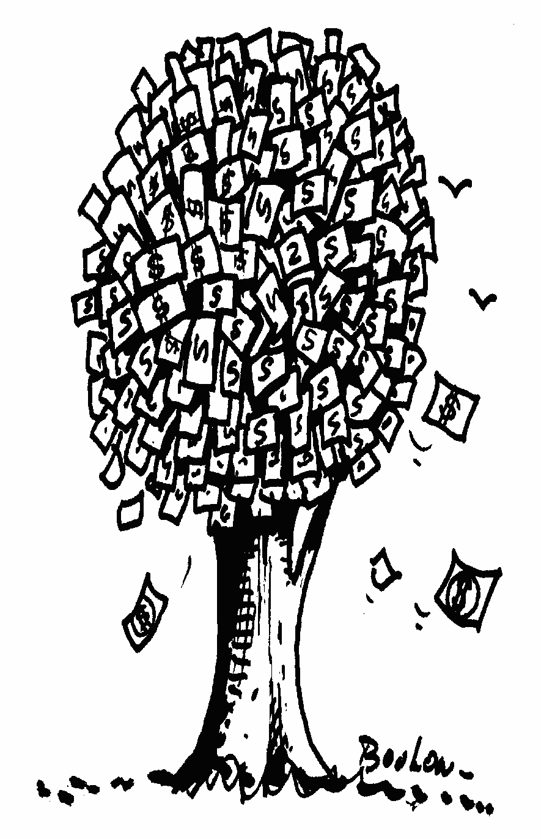
Саме слово “економіка” походить від грецького слова “oiconomia” і складається із слів “oicos” – дім, домашнє господарство, і “nomos”- закон, що означає “управління господарством”. Вона нерозривно пов’язана з виробництвом матеріальних благ.
Економіка — теорія управління господарством, суспільними господарськими системами різних розмірів (від домогосподарства до загальнолюдського глобального господарства планети Земля), різних видів (натуральне і грошове) і різних епох.

Slide 4


Відомий економіст П. Самуельсон стверджує, що предметом економіки є:
наука, що вивчає, як люди здійснюють організацію виробництва і споживання
наука про дії, що включають обмінні операції між людьми
наука, що вивчає, як люди роблять вибір, щоб використати рідкісні ресурси для виробництва різних товарів та їх розподілу
наука, що вивчає людей у їхньому діловому житті
наука, що вивчає багатство
наука, що вивчає, як можна вдосконалити суспільство

Slide 5

Економіка – це особлива сфера життя суспільства, що охоплює виробництво товарів та послуг, обмін ними, та розподіл створених у суспільстві благ та їх споживання.
Виробництво в економічному розумінні – це спосіб поєднання виробничих ресурсів: землі, праці, капіталу, та їх узгодженого (капіталу) цілеспрямованого використання, а також поєднання різних сфер, галузей, видів виробництва, що ґрунтується на суспільному поділі праці.
Обмін – це відносини, завдяки яким товари та послуги рухаються від виробників до споживачів, і цей рух обслуговують гроші, ціни, торгівля.
Розподіл- це формування доходів підприємців і робітників, службовців і фермерів, окремих родин та держави.
Споживання – це використання доходів і реалізація користі речей.

Slide 6

Об’єктом економічного дослідження є економіка.
Суб’єктами сучасної економіки є підприємець-інженер, робітник, який працює за контрактом, фермер, підприємець-банкір, власники цінних паперів, вкладників коштів у банки, підприємство як юридична особа і держава.

Slide 7

Якщо розглядати економіку під кутом зору руху товарів і доходів, то суб’єктами економічних відносин є домашні господарства, підприємства-виробники, що постачають на ринок товари та послуги, держава, яка вилучає частину доходів домашніх господарств і витрачає кошти на придбання певних товарів та послуг.
Якщо розглядати економіку під кутом зору купівлі-продажу, то суб’єктами економічних відносин є продавець, який пропонує продукцію і покупець, який формує на неї попит.
Якщо розглядати економіку під кутом зору організації ринкових відносин, то їх суб’єктами є банки, страхові компанії, товарні та фондові біржі, підприємства роздрібної та оптової торгівлі.
Отже, чим складнішим стає економічне життя суспільства, тим більше буде різних дійових осіб економіки.

Slide 8

Сучасна економічна теорія
виконує такі основні функції:
Практична – що полягає у тому, щоб всебічно обґрунтувати необхідність і шлях вдосконалення прогресивних форм власності, які найбільше відповідають інтересам людини.
Пізнавальна – полягає у тому, щоб розкрити суть економічних законів і категорій та форм їх прояву, притаманні їм внутрішні суперечності, механізм їх дії.

Slide 9
Зв’язок економічної науки з іншими науками
Економічна наука
Математика
Право
Політологія
Психологія
Біологія
Соціологія
Географія

